Slide 1
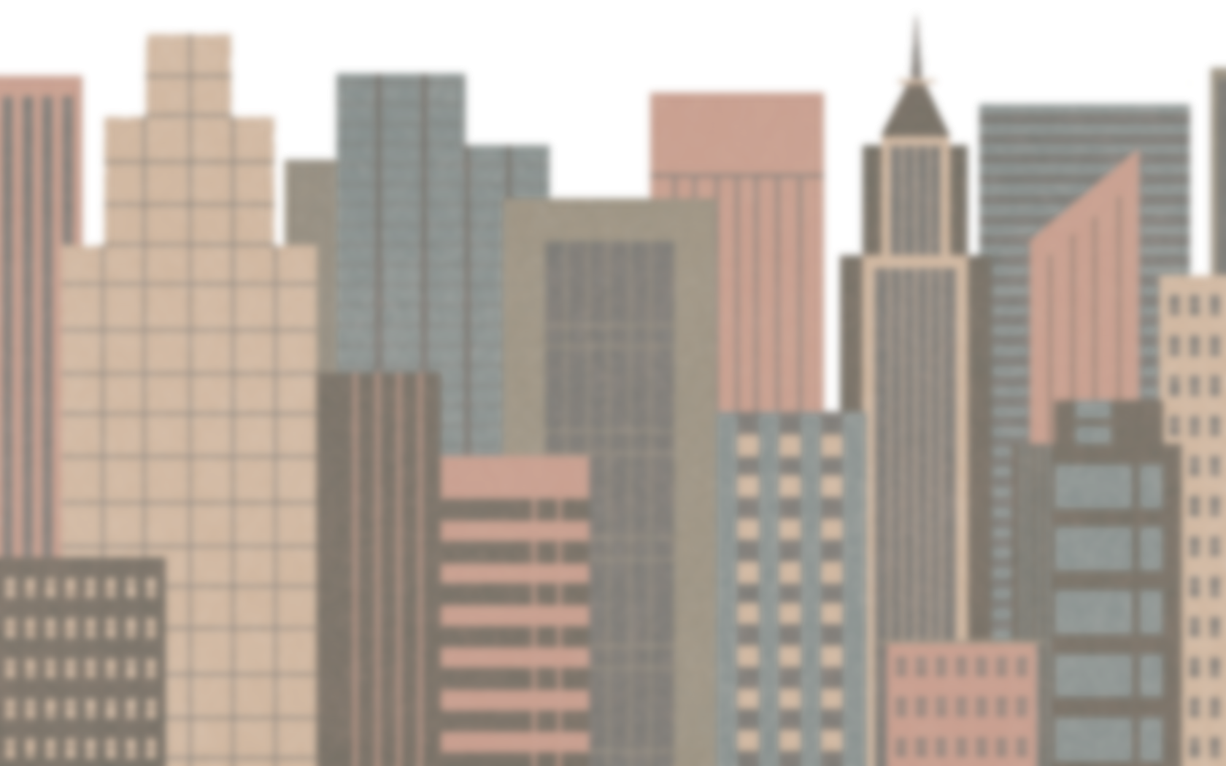
Архитектурное моделирование и визуализация с использованием компьютерной графики.
Смирнова Полина
Студентка 1ПИб-02-1оп-22

Slide 2
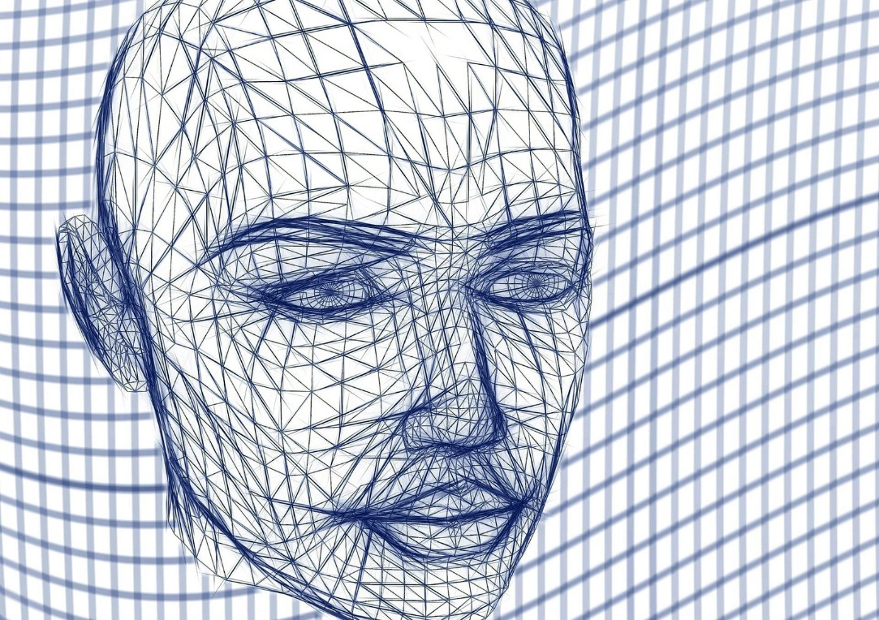
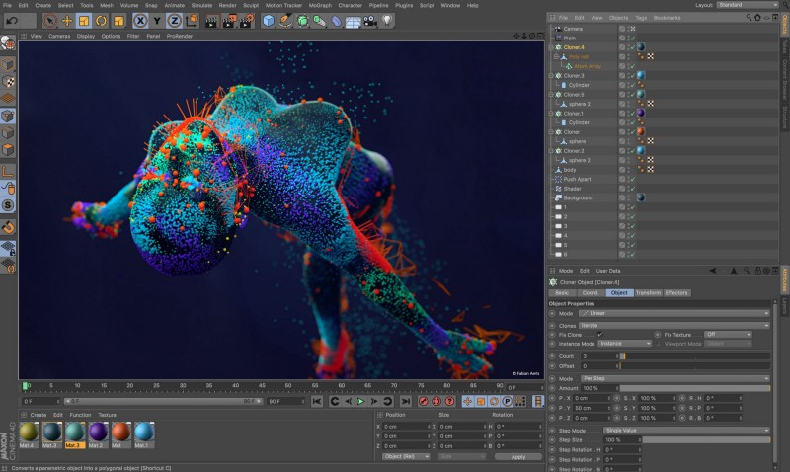
Компьютерная графика - это область информатики, которая охватывает все стороны формирования изображений с помощью компьютера.

Slide 3
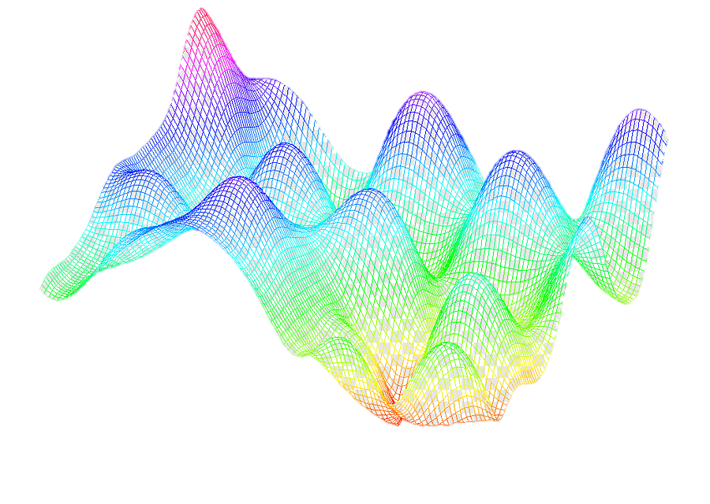

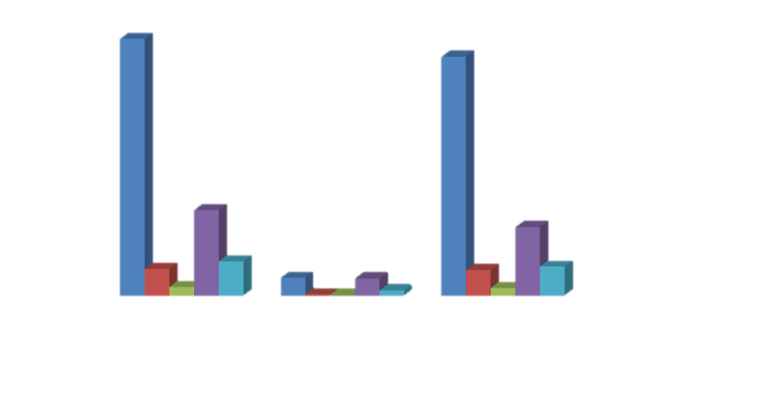
На данный момент существует множество сфер применения компьютерной графики.
Научная графика
Деловая графика
Конструкторская графика
Архитектура и дизайн
Компьютерная живопись и иллюстративная графика
Компьютерная графика для кино и телевидения
Медицина
Компьютерные игры, системы виртуальной реальности
Спецэффекты, визуальные эффекты, цифровая кинематография и т.д.

Slide 4
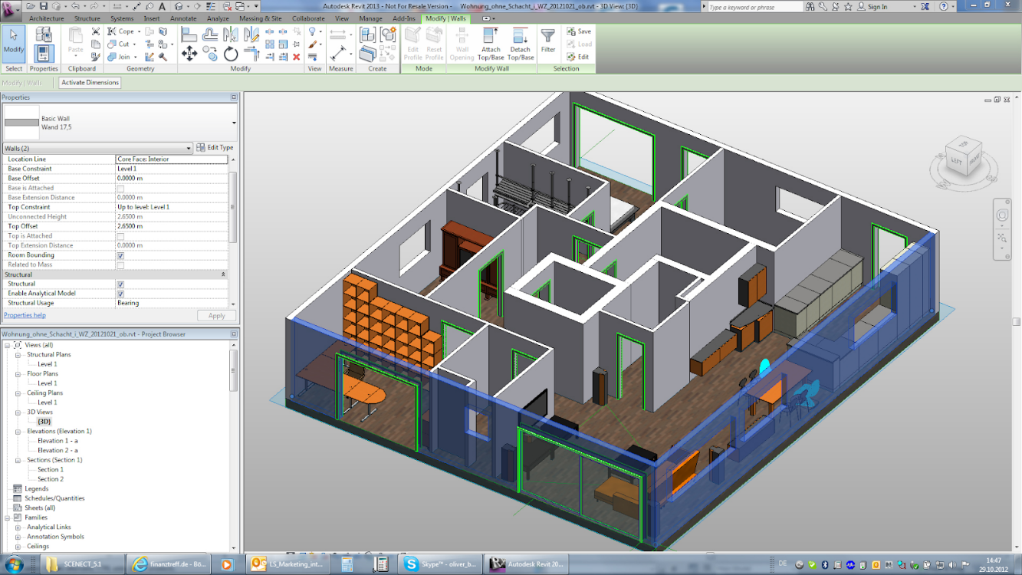
Компьютерная графика в строительстве и архитектуре - эффективное средство визуализации проектов. Она позволяет смоделировать архитектурный объект и оценить его преимущества более объективно, чем на основе чертежей или макетов, заранее внести все коррективы в организацию пространства. Трёхмерная визуализация и моделирование помогают наглядно и доступно показать все особенности принятых проектных решений. Благодаря трехмерному дизайну, заказчик сможет представить итог всей работы заранее.

Slide 5
преимущества компьютерной графики в архитектуре:
Высокая скорость
Низкая стоимость
Доступность программного обеспечения
Универсальность
Конвертируемая форматность результатов
Возможность коллективного проектирования

Slide 6
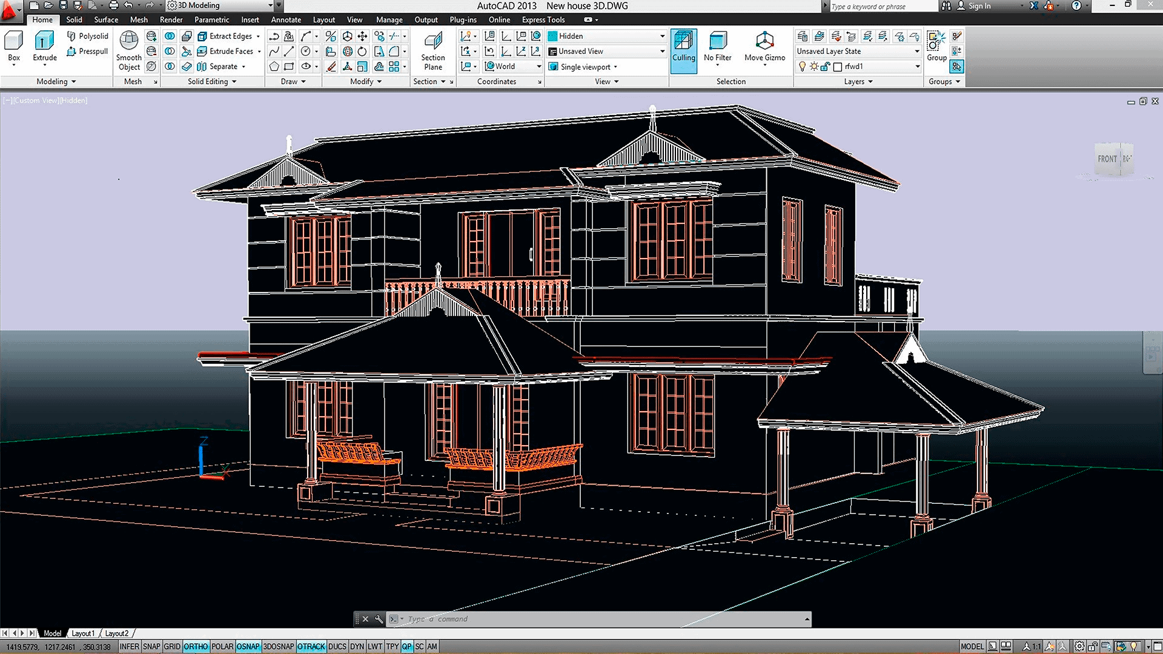
Например: до недавнего времени любые серьёзные проекты не проходили без каких-либо неожиданностей даже в странах с развитыми строительными технологиями. В наше время строительные компании стали пользоваться системами инженерного проектирования с визуальным отображением. Современные программы не только совершают различные строительные расчёты, но и показывают, возможную нагрузку на отдельные части конструкций, но и рассчитывают различные непредвиденные явления, связанные например с явлениями резонанса в процессе строительства.

Slide 7
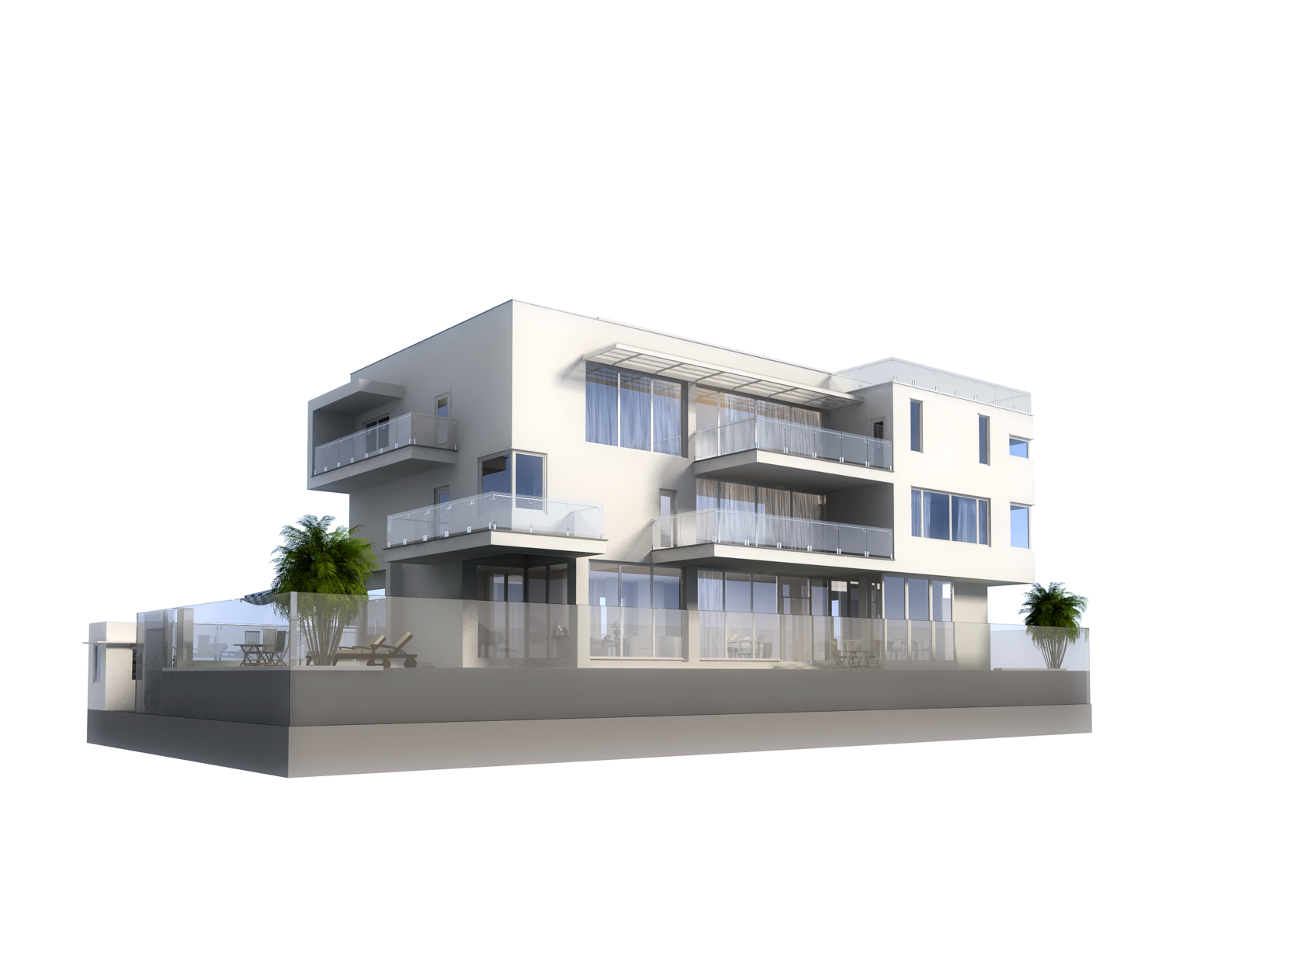
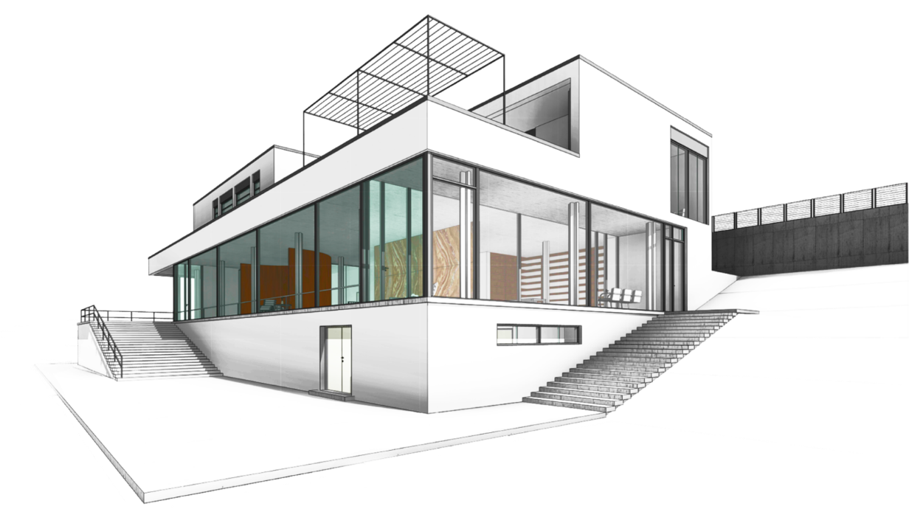
Архитектурное моделирование. Лучшие продукты для трехмерного архитектурного моделирования
Количество программного обеспечения - не единственный продукт эволюции архитектурного моделирования. Разнообразие дизайнов тоже выросло. Архитекторы и дизайнеры могут создавать пользовательские модели, панорамы, дизайн интерьера и экстерьера, а также анимацию.

Slide 8
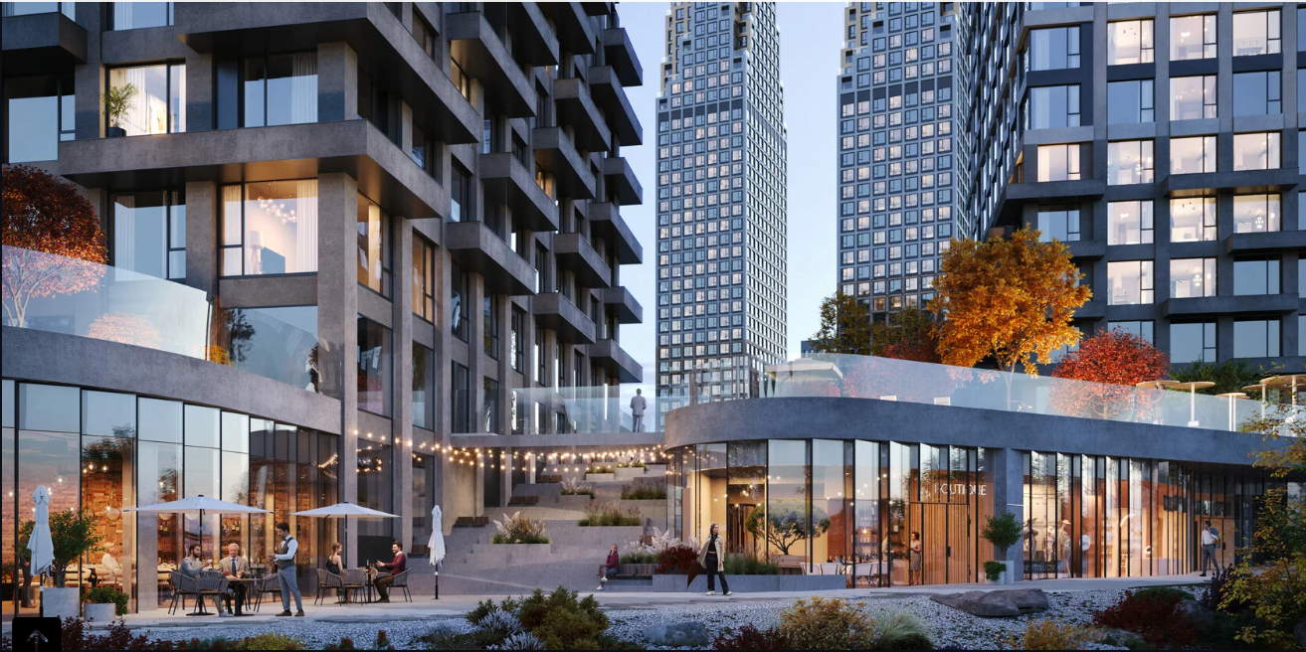
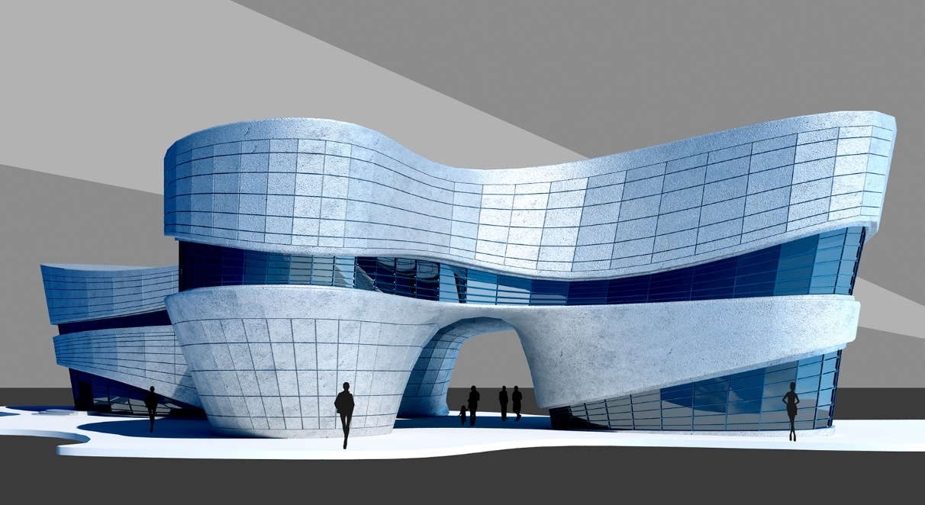
Интерактивные 3D-панорамы
Как следует из названия, зритель может перемещаться по картинке, чтобы увидеть каждый угол проекта. Это намного лучше, чем неподвижные виды, поскольку погружает клиентов в панорамы и обеспечивает лучшее понимание дизайна.

Slide 9
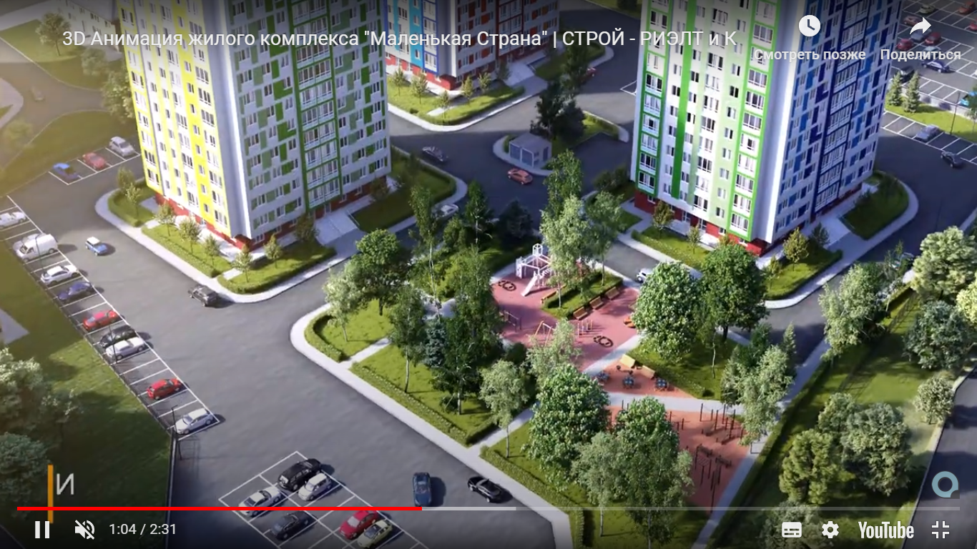
CG-анимация
Этот вариант - лучший, если ты хочешь, чтобы люди увидели, каково им будет передвигаться по будущему дому или зданию. CG-анимации - это как видеоролики, показывающие тебе каждую особенность проекта. Единственное отличие - сцена создана в трехмерном пространстве, еще предстоит построить ее в реальной жизни.

Slide 10
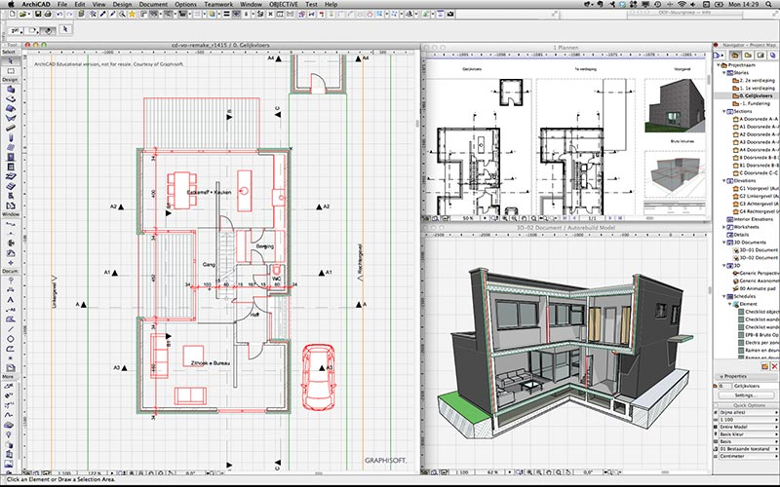

ArchiCAD
Одна из лучших программ для архитектурного проектирования, известная своей простотой, удобством и функциональностью является ArchiCAD - графический программный пакет САПР для архитекторов, созданный фирмой Graphisoft (Будапешт, Венгрия). Предназначен для проектирования архитектурно-строительных конструкций и решений, а также элементов ландшафта, мебели и т. п.

Slide 11
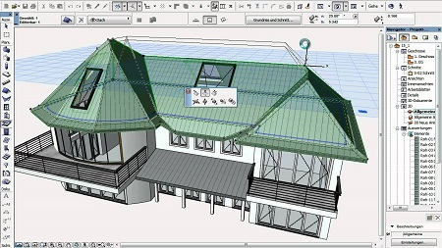
ArchiCAD
Практически все элементы ArchiCAD содержат трехмерную информацию. Благодаря этому можно «жить» в пространстве виртуальной архитектуры: изменять и дополнять модель здания, перемещаться по ней в реальном времени. Инструменты визуализации ArchiCAD позволяют заказчику увидеть проект вашими глазами.

Slide 12
Виды 3D-моделирования для архитектуры
Не существует одного универсального пути для 3D-визуализации любого вида. Существует множество способов, которые охватывают различные области применения, сроки реализации проектов и бюджеты.
Далее перечислены основные виды 3D-моделирования, которые необходимы для любого проекта архитектурного моделирования.

Slide 13
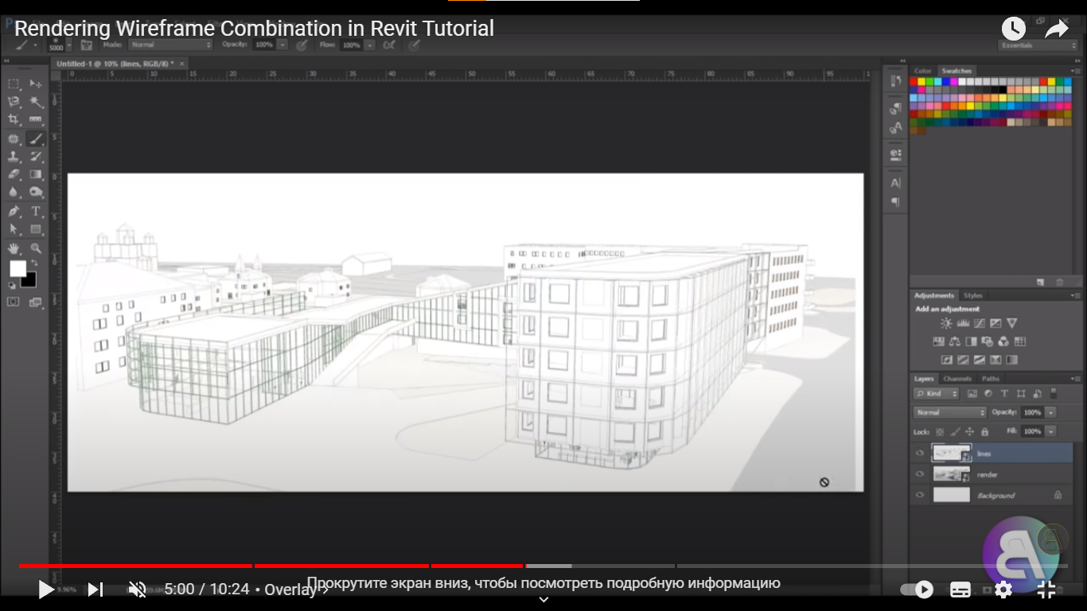
Проволочный каркас
Если говорить о простом и эффективном инструменте для создания быстрой презентации дизайна, то wireframe это тот инструмент, с которым стоит идти. Тут также можно встретить модельное название edge, но в целом это одно и то же. Wireframe подразумевает очерчивание 3D-объекта и заполнение пространства между линиями или "проводами" с помощью polygons.

Slide 14
3D CAD-моделирование
Архитекторы и дизайнеры используют 3D CAD-моделирование для создания 3D-чертежей чего угодно - от простых домов до небоскребов. Дело в том, что Автоматизированное проектирование (CAD) использует сложный алгоритм для превращения двухмерных чертежей в трехмерные конструкции.
Модели CAD математически точны что делает их идеальными для визуализации экстерьера. Так, дизайнеры могут легко внедрять материалы, менять цвета и добавлять любые элементы дизайна. Неудивительно, что ты найдешь CAD-моделирование, используемое в самых разных услуги по визуализации экстерьера.

Slide 15
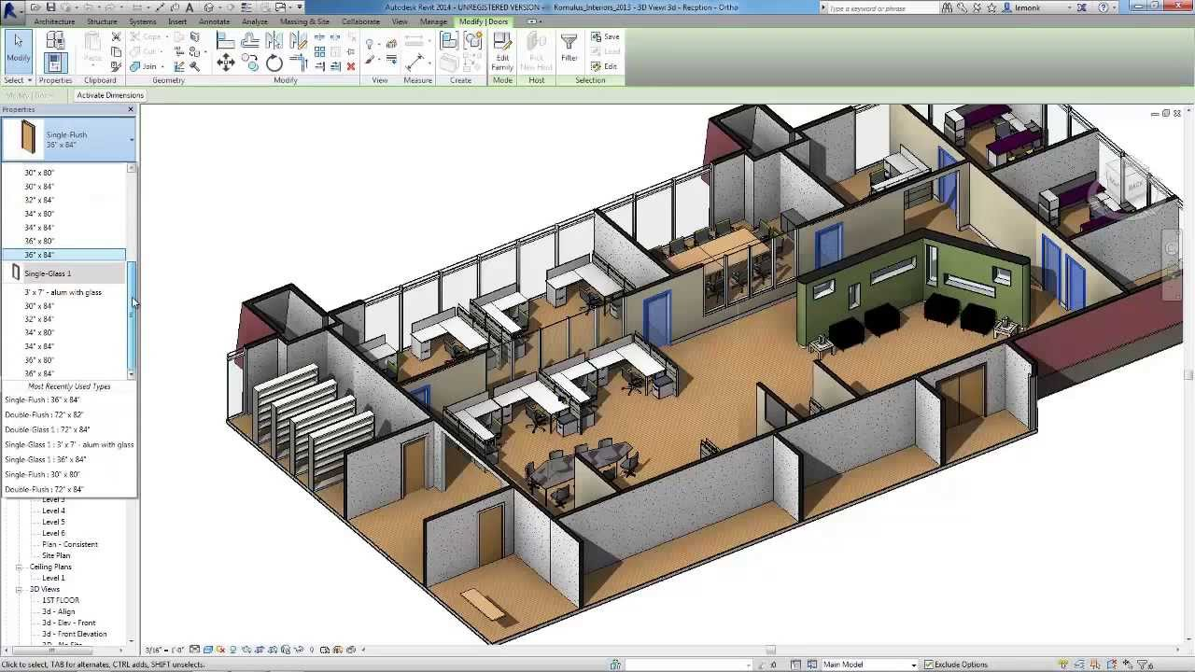
BIM-моделирование
BIM расшифровывается как информационные модели зданий и является самым старым типом 3D-моделирования. Это также один из самых интеллектуальных и сложных типов, который позволяют архитекторам, инженерам и строителям вместе работать над одним проектом.

Slide 16
BIM-моделирование
Причина, по которой BIM так популярен в архитектурном моделировании, заключается в том, что он позволяет дизайнерам генерировать и редактировать как физические, так и функциональные особенности проекта.
Кроме того, в отличие от любого другого архитектурного CGI, он позволяет тебе работать над всем зданием и интерьером, включая пространственные отношения, инфраструктуру, освещение и т.д. Следовательно, BIM является универсальным с точки зрения всех этапов планирования и строительства.

Slide 17
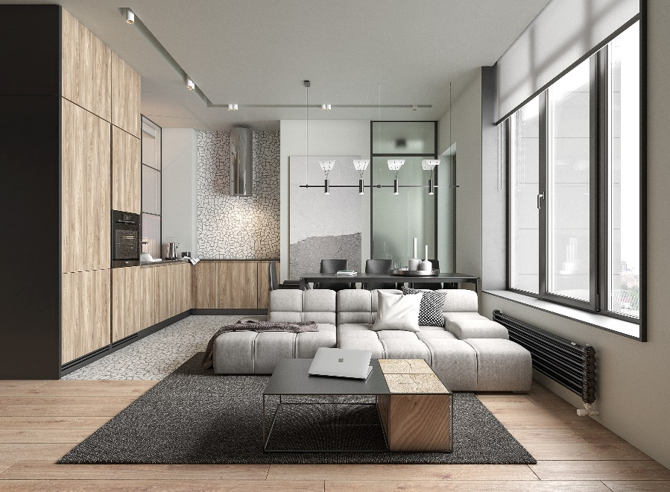
3D-моделирование интерьера
Чтобы наилучшим образом продемонстрировать продающие моменты дизайна и представить проект инвесторам, дизайнеры прибегают к интерьерному 3D-моделированию. Никаких технических тонкостей. Просто делаешь общий вид дизайна великолепным. Она включает в себя размещение контекстуального декора, настройку света и цветов, создание предметов мебели, и т.д.
Поскольку дизайн интерьера - это самый большой пункт продажи, который выдаёт наибольшую ценность, его стоит осветить отдельно. Вот почему услуги по визуализации интерьера тоже находятся на пике популярности.

Slide 18
CGI-моделирование экстерьера
Хотя дизайн экстерьера в архитектурном моделировании имеет тот же принцип, что и интерьер, просто выглядеть великолепно недостаточно, чтобы привлечь инвесторов. Изображение должно не только выглядеть безупречно. Оно должно охватывать пункты экологичности, оптимизации и инфраструктуры.
При оформлении экстерьера недостаточно только убедить инвесторов приобрести недвижимость. Ты должен обеспечить практичность здания или дома. Таким образом, дизайнерам приходится оптимизировать сложные водопроводные, электрические и транспортные системы наряду с визуализацией качества материалов.
Главная идея заключается в том, чтобы сделать CGI-визуальные образы убедительными.

Slide 19
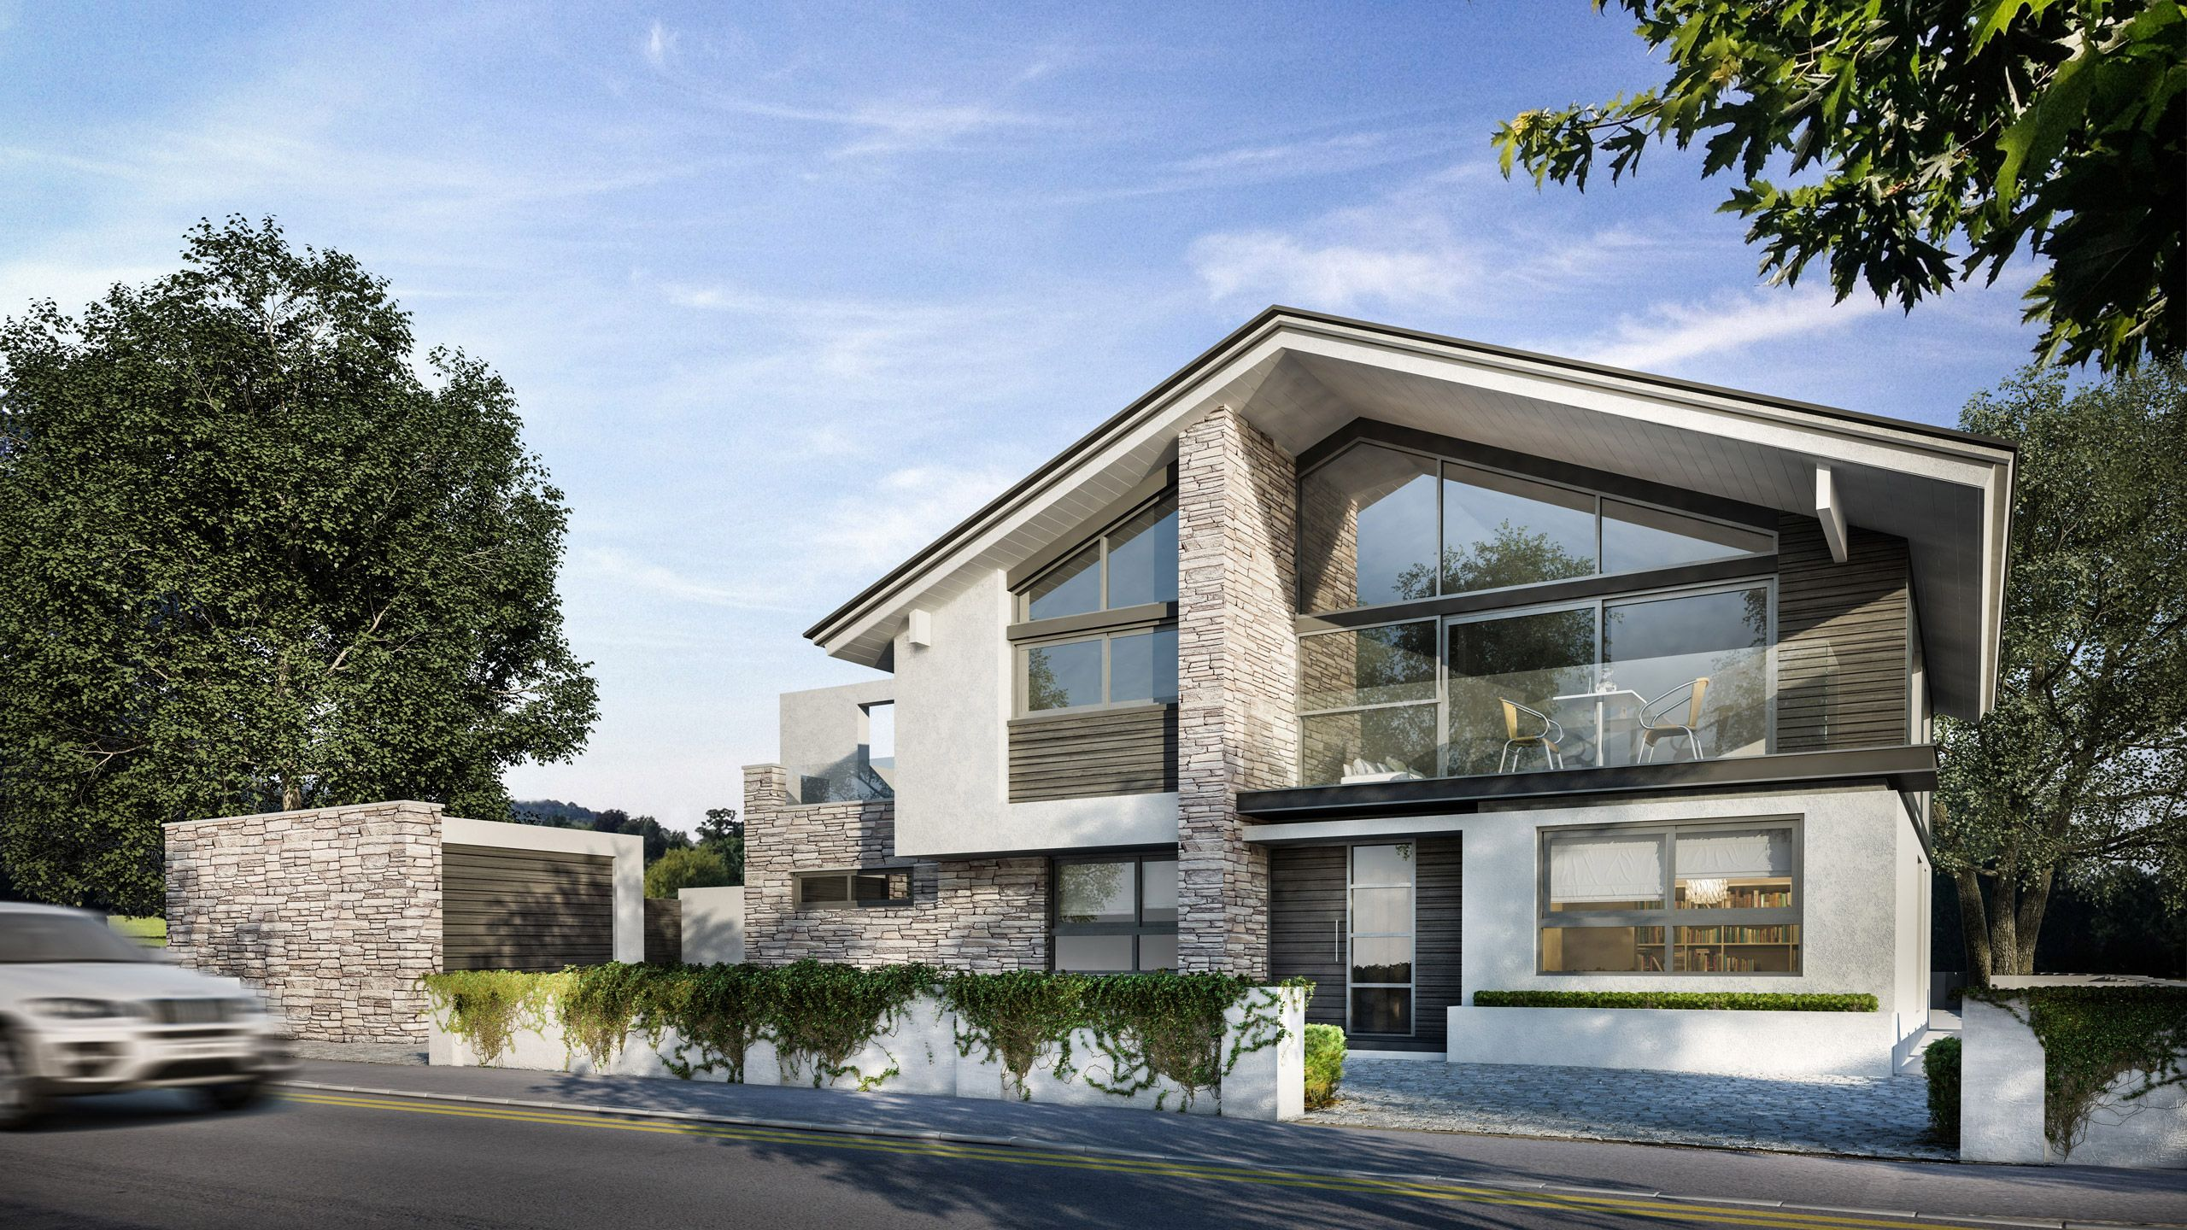
CGI-моделирование экстерьера

Slide 20
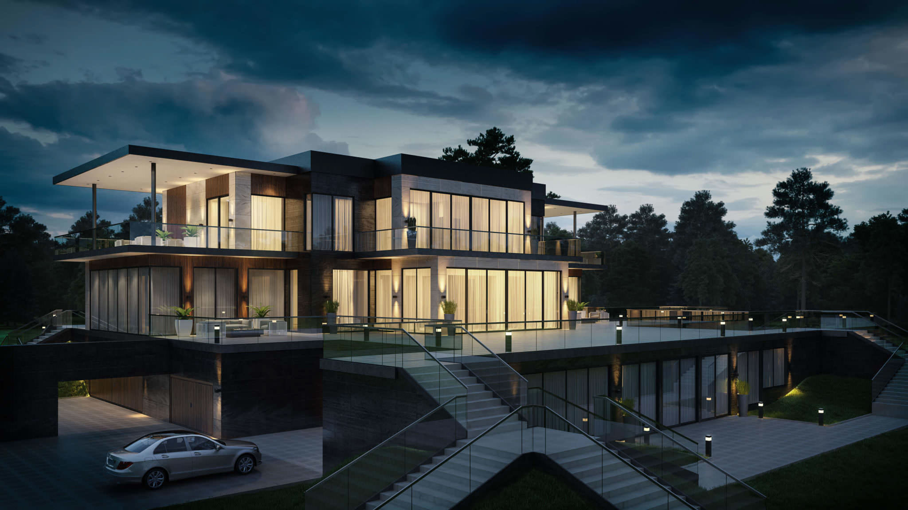
Вопросы? Благодарю за внимание!

